Slide 1


Slide 2

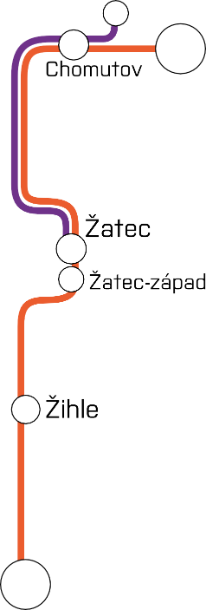
Geografický rozsah pilotního provozu
Zapojení dopravci:
GW Train Regio a.s.
České dráhy, a.s.
ARRIVA vlaky, s.r.o. RegioJet ÚK a.s.
Die Länderbahn CZ, s.r.o.

Slide 3
Fáze 1a pilotního provozu od 14.6. 2020
Papírové jízdní doklady OneTicket
Výdej na pokladnách dopravců a ve vlacích
Platba v hotovosti nebo kartou
Rekonstruktor reálného využití dokladu
Vyúčtování pro jednotlivé dopravce
Uplatnění práva a vrácení JD na výdejně s osobní obsluhou

Slide 4
Data ze systému k 16. 9. 2020, 15:00
Prodej jízdních dokladů (ks)
Validace jízdních dokladů (ks)
cendis
GW Train Regio a.s. | České dráhy, a.s. | ARRIVA vlaky, s.r.o. | RegioJet ÚK a.s. | Die Länderbahn CZ, s.r.o. | Bez validace

Slide 5
Data ze systému k 16. 9. 2020, 15:00
Prodej jízdních dokladů
Projeté jízdní doklady
cendis
GW Train Regio a.s. | České dráhy, a.s. | ARRIVA vlaky, s.r.o. | RegioJet ÚK a.s. | Die Länderbahn CZ, s.r.o. | Bez validace

Slide 6
Fáze 1b pilotního provozu
Elektronické jízdní doklady
E-shop ČD a mobilní aplikace Můj vlak od 14. 8. 2020
E-shop a mobilní aplikace správce SJT od 18. 9. 2020
Uplatnění práva i vrácení JD přes elektronické výdejní kanály
Objednání asistence pro osoby s omezenou schopností pohybu a orientace
cendis

Slide 7
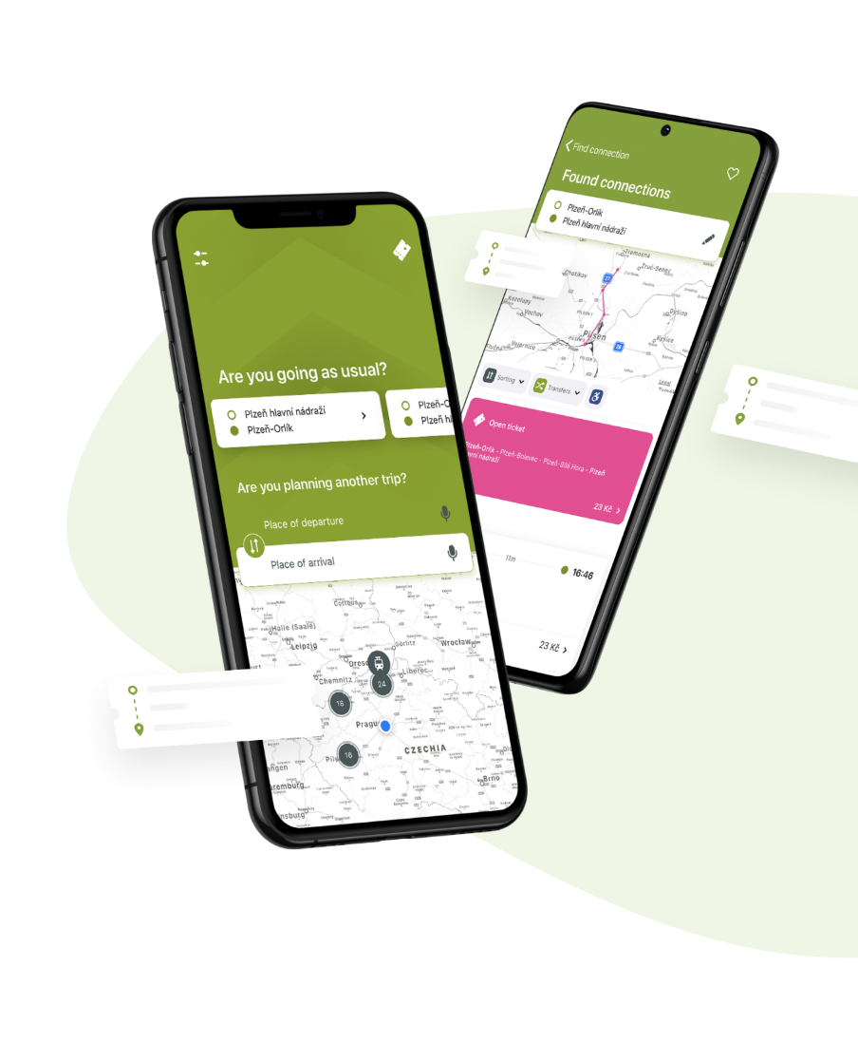
Mobilní aplikace a e-shop
Všechny zakoupené doklady na jednom místě
Ke stažení na App store i Google Play
Od 18. 9. 2020 na pilotní trasy
Synchronizace mezi aplikacemi a e-shopem
pomocí uživatelských účtů
cendis

Slide 8
Co přinese prosinec v OneTicket?
Přechod do rutinního provozu na území celé ČR na základě zákonné povinnosti k datu 13. 12. 2020
Jednoduché cestování mezi zapojenými dopravci
Slevový program OT25
Objednání asistence v přepravě v rámci nákupního procesu
cendis

